Slide 1
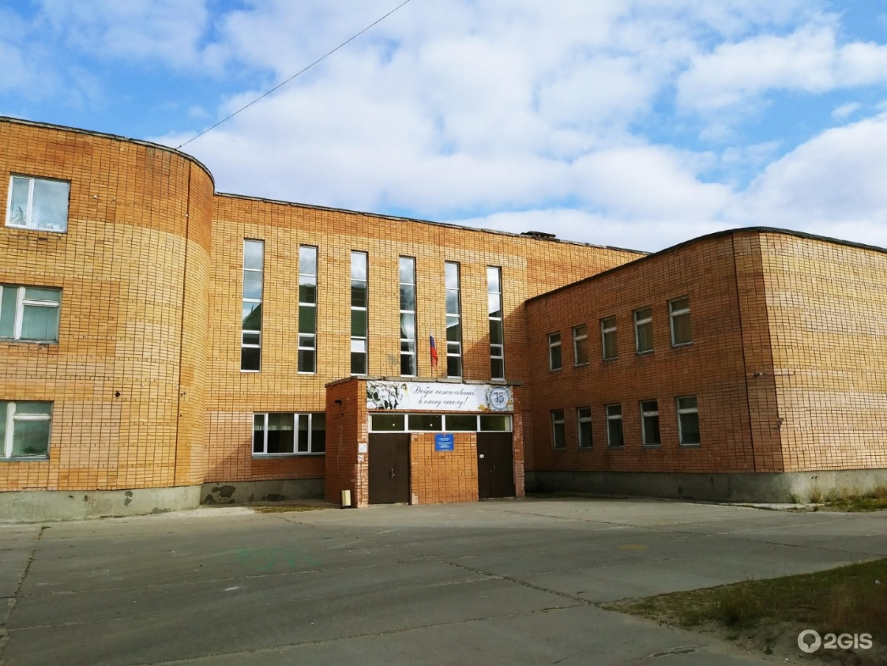
Школа-мой дом
Выпуск 1 декабрь 2021

Slide 2
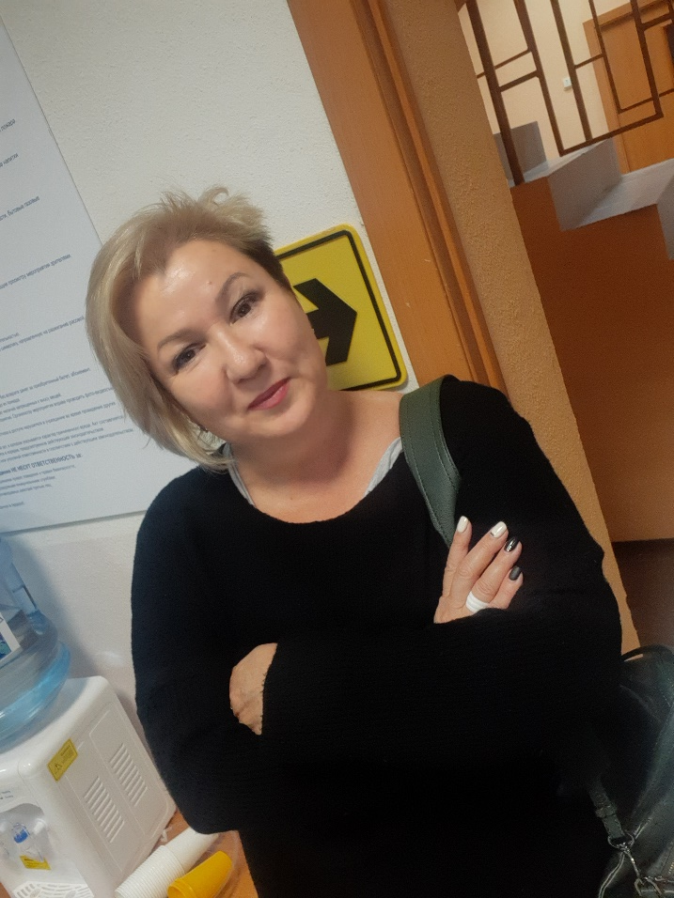
Колонка редактора
В декабре Белые, белые в декабре, в декабре, Елочки, елочки во дворе, во дворе. Кружится, кружится и поет, и поет Праздничный, праздничный хоровод, хоровод! Скользкие, скользкие в декабре, в декабре, Горочки, горочки во дворе, во дворе Кружится, кружится и поет, и поет Праздничный, праздничный хоровод, хоровод! Звонкие, звонкие в декабре, в декабре, Песенки, песенки во дворе, во дворе. Кружится, кружится и поет, и поет Праздничный, праздничный хоровод, хоровод!

Slide 3
Еще один год
Еще один год
Вот и пролетел еще один год –пролетел неумолимо быстро. Впереди –год 2022-й. Чего нам ждать? Каким он будет? Наверное, все зависит от нас самих.
Повсюду атмосфера праздника, везде горят разноцветные огни, уже радуют глаз елки. Кажется, что и люди становятся добрее и счастливее. Мне нравится смотреть на лица незнакомых людей-каждый из них ждет чего-то интересного и нового.
И я жду только положительных эмоций и приятных встреч, и не только в новогодние дни.
Всем жителям нашего города от всего сердца я желаю добрых гостей, хороших вестей, семейного благополучия и уюта, тепла и любви. Цените каждую минуту жизни, спешите творить добро, успевайте говорить друг другу нужные слова вовремя, не откладывайте ничего на потом! Живите сегодня и сейчас!

Slide 4
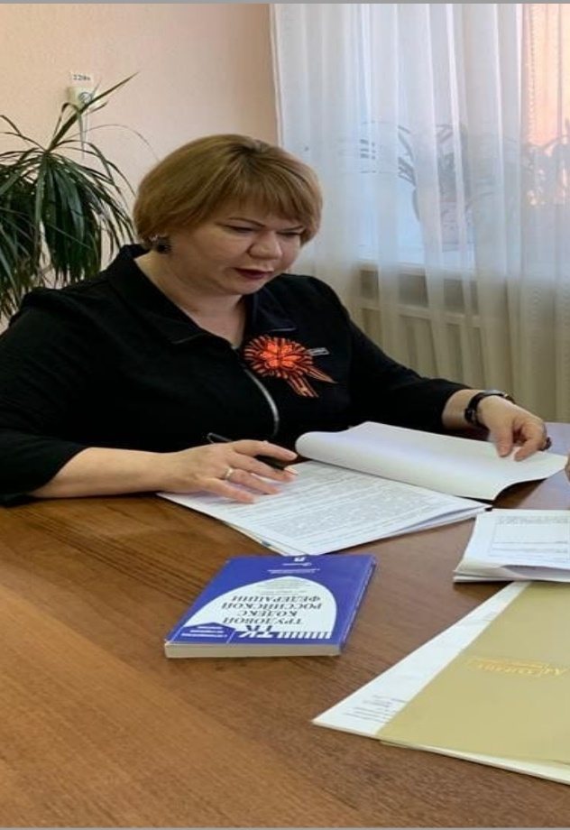
Года нового рожденье дарит всем нам волшебство! Уважаемые коллеги! Скоро наступит любимый всеми нами праздник Новый год. Мы всегда с волнением и радостью ждем этот замечательный праздник. Связываем с ним светлые и добрые чувства, ждем исполнения заветных желаний, подводим итоги и строим планы на будущее. Удачи вам во всех ваших начинаниях. Дорогие родители! Грядущий год открывает нам новые возможности и перспективы. От всего сердца желаю всем вам встретит Новый год со светлыми помыслами и добрыми намерениями. Чтобы добился успехов каждый в своем деле. Чтобы в ваших домах царило тепло, пусть будет много радости в жизни каждого из вас. Дорогие учащиеся! Новый год – это время надежд, исполнения желаний, символ обновления и перемен. Пусть все ваши желания исполнятся, пусть этот год подарит всем вам немного волшебства. С Новым 2022 годом! Пацко.Е.Н, директор МБОУ « СШ № 15»

Slide 5
Мира вам, дорогие!
Ожидание встречи этого праздника всегда волнительно.
Оно наполнено светлыми надеждами, теплом и добротой.
В предновогодние дни мы не только подводим итоги, анализируем уроки уходящего года, но и под бой курантов планируем будущее и верим в успех поставленных целей.
Дорогие наши учителя!
Минувший год стал для всех нас богатым на события и плодотворным в профессиональном плане. Он не был простым, коронавирус внес определенные изменения, которые мы с достоинством преодолели. Такого рода испытания делают нас сильнее. Год уходящий добавил нам опыта и открыл новые горизонты, научил быть добрее и внимательнее друг к другу, творчески подходить к своей любимой работе, ценить жизнь, любить свою страну.
Трудолюбие и сплоченность, созидательный труд сделает нашу с вами жизнь еще лучше и комфортнее в наших непростых северных условиях.
Мира вам, дорогие Учителя!
Булатукова А.З. завуч школы

Slide 6
Завершая год…
Уважаемые коллеги! Вы выбрали делом всей жизни непростую, но благородную профессию – профессию Учителя! Научить ребенка читать, писать, считать, творчески мыслить -дело всей нашей жизни. Всегда в самых трудных ситуациях вы демонстрируете свой профессионализм, преданность долгу. Пусть праздник Нового года пройдет в кругу самых близких и дорогих сердцу людей, пусть он принесет энергию для новых свершений и побед. Пусть здоровы будут все ваши близкие, успешны дети, внуки! Я от всего сердца желаю каждой вашей семье, каждому вашему дому добра, мира, благополучия и новых свершений. Пусть у нас всегда достанет сил, чтобы шагать в ногу со временем! Завершая год, уверенно смотрите вперед, ожидайте только хороших встреч, событий. С Новым счастливым годом, друзья!
Матакаева.М.В.

Slide 7
Мира в ваш дом
Дорогие наши учителя, родители, ученики! Мне самой посчастливилось учиться у прекрасных учителей.
Мы ценили их доброту и умение понятно и доступно объяснять материал, умение интересного ведения урока.
В канун Нового года от всей души поздравляю коллектив учителей пятой школы, желаю всем мира и добра, семьям крепкого здоровья.
Мы, родители, чьи дети учатся в стенах пятой школы, гордимся тем, что так много делается для достойного обучения молодого поколения.
Мы искренне благодарим Вас, учителя, за кропотливый труд, за ежедневный учительский труд, за подвиг во имя наших детей и их будущего.
Дорогие родители! Спасибо за любовь к детям, за внимание к учителям, за ваше терпение, понимание.
Дорогие наши дети! Всем вам счастливых каникул, больших открытий, мирного неба, тепла и радости.
Аджиахмедова Лайла, родительница

Slide 8
Проба пера Новогодний выпуск
Я человек творческий. Люблю сочинять, подражать стилю любимых писателей и поэтов. В нашей школьной электронной газете я намерен вести рубрику «Проба пера». Всех сегодня хочу воодушевить своей небольшой статьей и баснями, в которых каждый найдет глубокий смысл и возьмет мой пример на вооружение.

Slide 9
Развивайте в себе талант
Я представляю, на мой взгляд, самую интересную рубрику в нашей газете.
Что такое «проба пера»? Сейчас это — иносказательное выражение, которое пришло из тех времен, когда вместо ручек были перья. Перед тем, как переписать что-либо начисто, пробовали перо — писали несколько слов на черновике. Теперь это выражение означает первые шаги в мире литературы.
Дорогие ребята!
Приглашаем вас « попробовать свои перья» в нашем литературном конкурсе.
С огромным удовольствием представляем на ваш суд свои творения.
Я уверен, что каждый человек талантлив, порой сам того не подозревает, грани его дара широки, бескрайни, надо об этом всегда помнить.
В моём понимании талант — это набор способностей, полученный человеком от природы. Работы талантливых людей впечатляют, заставляют переживать очень сильные эмоции. Талант — это особый, редкий дар, данный человеку свыше. И если у человека он есть, то рано или поздно обязательно проявится. Я стараюсь « не зарывать свой талант в землю».
Оцените мои басни, я их написал еще в пятом классе.

Slide 10
Басня «Всё не так »
Бывает в жизни все наперекосяк.
И встал не так, и сел не так.
И все на свете достают.
И недосолен мамин суп,
И папа что-то ныне скуп,
Кот мяукает весь день,
Урок готовить сегодня лень.
Бывает все наоборот,
Везде и всюду мне везет.
И все на свете хорошо,
Друзья мне пишут целый день,
Учить ныне мне уроки не лень.
И успеваю я везде.
И счастлив я весьма вполне.
Мораль сей басни такова:
Чтоб хороши были дела,
С улыбкой ты на мир смотри
И никому ты не вреди,
Тогда в ответ получишь ты
Успех по жизни впереди!

Slide 11
Басня « Медведь»
Вот как-то зимним ясным днем капели звон раздался,
Медведя сон тут же прервался,
И лишь глаза открыв, взревел мохнатый, дверь открыв.
Что здесь у вас! Все тут не так!
Сегодня хуже, чем вчера-
Кусты вчера были пышней,
Малинник рос вокруг полей,
Листва везде была вчера, деревья выше, а трава!
Трава вчера была вокруг, и паутину плел паук!
Куда ушел вчерашний день
Вернуть его! Вернуть скорей!
Никто перечить с ним не стал,
И только ветер прошептал
Хоть ты весьма себе не мал,
Но время течь тебе не в силах подстеречь.
Мораль сей басни такова,
Что многим нравится Вчера,
Но мы поколение младое, конечно, где-то озорное, Но, несомненно, деловое,
Идти вперед - вот наша цель, а не искать вчерашний день!

Slide 12
Басня «Жадная сорока» (Богатые тоже плачут)
В парке на высоком дереве в гнезде жила жадная сорока. Любила она к себе в гнездо приносить разные блестящие вещи. Носила- носила, пока не заполнила все гнездо своими сокровищами. Захотела отдохнуть, села в гнездо, но не выдержала ветка, на которой висело гнездо, такого веса, сломалась, и упала сорока со своим гнездом на землю.
Мораль сей басни такова:
Одна из первых мер предосторожности
Соизмерять желанье и возможности.

Slide 13
Личность. Призвание. Путь.
Многие люди в определенный момент жизни задаются следующими вопросами «Как найти свое призвание?», «Где его искать?», «Как я узнаю, что то дело, которое я для себя выбрал, на самом деле является моим призванием?» и т.п. Сегодня попытаемся найти ответы на все эти вопросы! А в качестве примеров будут истории из моей жизни.
Я с огромным удовольствием взялась вести именно эту рубрику. Потому что уверена в том, что всегда есть о ком написать, с кем встретиться и поговорить.
В этот новогодний номер нашей электронной газеты свою небольшую статью про классного руководителя принесла ученица 8 б класса, Алиева Захра.
Со мной на занятия кружка « Акулы пера» ходит Цыганова Юлия, которая учится в одном классном коллективе с Захрой. Про саму Юлию в следующем номере обязательно напишем, она у нас «мозг газеты», нашего общего дела.
Когда речь заходит о возможностях человеческого мозга, в памяти всплывают обрывки знаний, вырванных из научно-популярных статей о том, что наш мозг используется лишь на 20%, что «ничего нет невозможного. Действительно, Юлия тоже может, на мой взгляд, все.

Slide 14
Профессия, ставшая судьбой
Как много сказано и написано об учителях, о их нелегком деле, о призвании Учителя. Профессия учителя — очень тяжелая и ответственная. Учитель, как и врач, не может допускать ошибки, потому что в его руках — души его учеников. Наша учительница всегда понимает наши проблемы. Со многими вопросами, которые у нас возникают, наш класс идет к ней. Добрая, справедливая, внимательная, непременно всегда молодая.
Алия Шамильевна — очень симпатичный человек. У нее замечательный характер, мягкий и покладистый. Но когда речь заходит о каких-то важных вещах Алия Шамильевна всегда отстаивает свою точку зрения. Это очень справедливый человек.
В теплый сентябрьский день я зашла в школу с розами. С красивыми розами для нашего учителя. Розы. От всего сердца, просто так. Радовался учитель по-детски наивно, открыто. Никто не осмелиться дать вам те годы, что в паспорте вашем. Вы молоды, вы прекрасны!
Живите долго и счастливо! Пусть каждый день несет Вам радость и нежность, любовь и заботу.
Алиева Захра, 8 б класс.

Slide 15
НАША ШКОЛЬНАЯ ЖИЗНЬ
В сегодняшнем новогоднем выпуске нашей электронной газеты мы решили рассказать, как живется нам, ученикам. Школа. Удивительный мир! Мир детства и юности. Как поется в одной известной песне « Лето – это маленькая жизнь…». До лета- любимой детской поры- еще далеко, но мы не грустим. Нам весело и интересно живется и в другое время года.
Школа – это большой дом, где рядом существует радость и слёзы, встречи и расставания. Всё самое главное в судьбе человека начинается со школы. Каким ты будешь в школьные годы, таким ты и станешь в последующей жизни.
Школьная жизнь самая интересная и разнообразная.. Это маленькая страна, в которой не так-то просто уследить за потоком событий, а тем более сохранить в памяти самые необычные, интересные и важные из них. Для этого ребята кружка « Акулы пера» решили организовать выпуск школьной газеты, которая всегда была их мечтой. Для кого газета? Для мальчишек и девчонок, учителей и родителей, для всех, кому дорога школа и кто хочет, чтобы школьная жизнь вспоминалась как в песне «Школьные годы чудесные....»

Slide 16
Фантастические наши дети
Внеурочная деятельность, на мой взгляд, важная составляющая образования, составная часть учебно-воспитательного процесса. Одна из форм организации свободного времени учащихся.
Возможность для творческого развития личности, реализации интересов, формирование навыков коллективной работы.
Когда недавно мне предложили часы внеурочной работы с малышами, подумала о том, как часто мне приходилось читать о них. Об этих любознательных, созданиях природы.
Именно в этом возрасте, пожалуй, и намного раньше они представляют собой маленьких исследователей, с радостью и удивлением смотрят вокруг, пытаются познать этот удивительный мир.
Значит, чем разнообразнее и интереснее деятельность, тем успешнее идет их разностороннее развитие, реализуются их возможности, проявления творчества.

Slide 17
Наши фантастические дети
Самое важное создать им атмосферу творчества, разбудить их чувства, воображение. При всем этом каждый из них должен себя чувствовать свободно, комфортно.
Многие взрослые часто думают так: « Зачем тратить зря время и себе, и ребенку на занятия в художественной школе, на сочинительство, если особых данных не видно. Все равно из него не получится известный художник и так далее…»
Во всем этом огромное педагогическое заблуждение!
В каждом ребенке следует поддерживать любое творческое начало, стремление к чему-либо. Пусть он сегодня пишет нескладно, рисует не очень, пусть вас, взрослых, порой пугают какие-то существа на их картинках.
Пусть из них не вырастет большой композитор, художник, писатель, главное в них останется творческая фантазия. Из кого-то получится хороший врач.

Slide 18
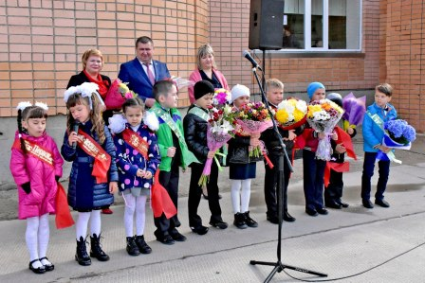

Slide 19
НАШИ ФАНТАСТИЧЕСКИЕ ДЕТИ
Удивительный человек, прекрасный педагог, увлеченный своим делом.
« Проблема « кем быть», « куда пойти учиться никогда не стояла передо мной. Уже в двенадцать лет я твердо знал – буду учителем истории. Родился я, Альберт Яхьяевич, на Кавказе, где камешек, кусочек земли усеян историческими источниками. Я с огромным удовольствием рассказываю своим ученикам о том, как вновь посетил место гибели всеми любимого Лермонтова, что на моей родине везде найдешь уголки древности, связь с важнейшими историческими событиями. Я помню, как мы мчались в библиотеку, читали все, что нам рекомендовали. Читали много. С огромным удовольствием на протяжении трех десятков лет я преподаю историю в школе. Работу свою люблю. Моим учительским кредо стали слова В. Сухомлинского: « Дети тянутся к тому, кто сам тянется к ним, не может жить без них, находит счастье и наслаждение в общении с ними». Сегодня у меня вновь пятиклассники, мои ученики тянутся ко мне, и я говорю им « спасибо», потому что они меняют мою жизнь. Благодаря им я становлюсь увереннее, выдержаннее, мудрее. На занятиях внеурочной работы с ними я сам получаю огромное удовольствие, радуюсь вместе с ними, учусь вместе с ними, добываю новые знания, стремлюсь к еще большим открытиям…»

Slide 20
Учитель истории Тамакаев Альберт Яхьяевич

Slide 22
Очень скоро наступит долгожданный праздник . Мы, патриоты своей страны, давно не следим за тем, как вагоны Coca-Cola заполонят витрины всех супермаркетов. Мы будем пить родной лимонад «Дюшес», «Буратино», « Лимпопо». Ребята! Помните, что в наших условиях лучше не увлекаться холодными напитками. Болеть очень дорого, в целом нежелательно никому из нас. Это чревато тем, что пропустите все новогодние представления. Я всех призываю беречь себя, близких. Пусть новогодние каникулы пройдут весело, пусть эти дни принесут только радость, большой позитив. Всех жителей любимого города от всей души спешу поздравить с наступающим 2017-м годом! Здоровья, удачи, исполнения всех желаний.

Slide 23
Что такое талант? Как он проявляется? Кого можно считать талантливым человеком? Можно талантливо вырастить сад, скроить и сшить себе платье, поставить диагноз и вылечить больного, объяснять ученикам математику… Людей, талантливо делающих свое дело, объединяет общее- труд, ежедневный труд над собой, все талантливое не родится без труда. Я уверена, что все люди талантливы. Истоки способностей заложены в каждом из нас еще в младенчестве. Самое главное – суметь открыть их. Есть в нашей школе очень скромный парень. На первый взгляд ничем не примечательный. Меня удивило в нем умение рассуждать, человек имеет свою точку зрения, интересно излагает свои мысли. Безусловно, и внешне он притягателен, проницательный взгляд, невероятная улыбка, что-то таинственное в том взгляде.

Slide 24
Скромность - это хорошо, но лишь в меру. Люди тянутся к тем, кто общительный, кто не стесняется везде и всюду сказать что-то или спросить. Люди тянутся к открытым, интересным людям, но не к тем, кто замкнулся в себе. Раньше скромность была большим плюсом в характере человека и действительно ценилась, но сейчас люди со временем начали меняться, начало меняться из отношения к тем или иным чертам характера. Я, например, не люблю скромных людей. Сам я вполне общительный. Способность общаться — это умение человека выражать свои мысли. Уметь выражать свои мысли грамотно — это навык, которым большинству из нас, приходится овладевать. Всех призываю говорить предельно ясно, говорить то, что думаешь, не ждать

Slide 25
Наши фантастические дети
Кто-то с огромным удовольствием каждое утро будет ходить в любимую альма-матер на уроки.
Благодаря нам из них вырастет здоровый инициативный, способный на творческий подход к любому делу, человек.
Разве им, этим людям, не понадобится это творчество?
Просто найдите время их услышать, услышать вовремя.
И сегодня я с огромным удовольствием жду своих маленьких друзей на наших занятиях.

Slide 26
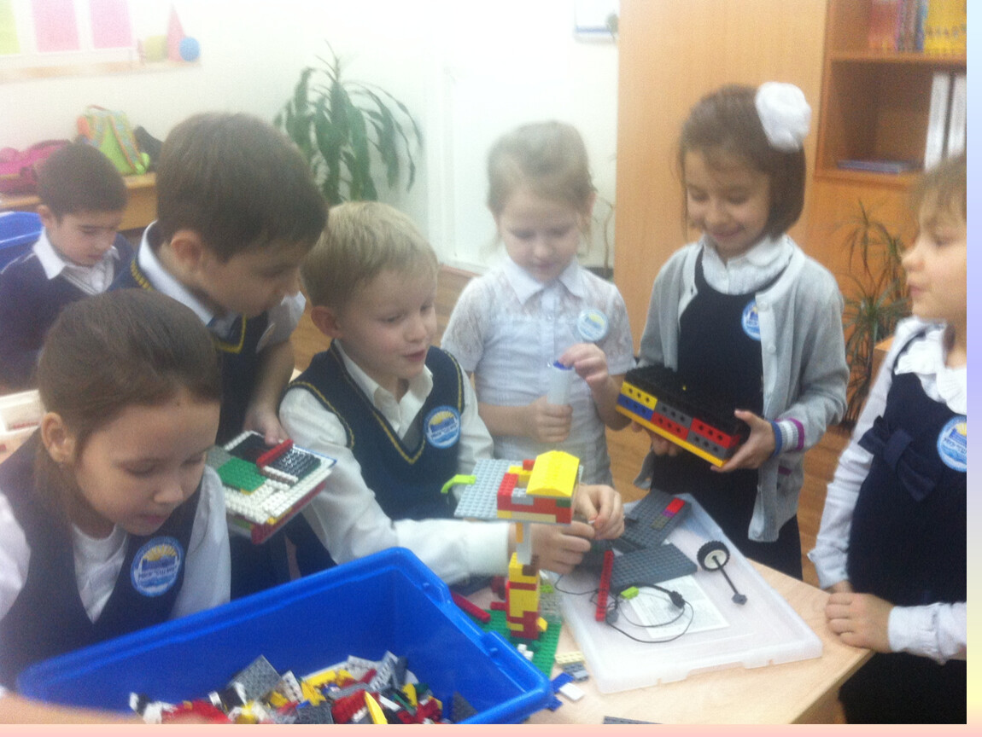

Slide 27
БЫСТРЕЕ, ВЫШЕ, СИЛЬНЕЕ.
Что же такое спорт? Откуда появилось это хорошо знакомое всем взрослым и детям слово? Многие слова, так же как и люди, любят путешествовать. Не сидится слову на месте, вот и кочует оно из страны в страну, словно птица, переплывает моря и океаны. А за время долгого путешествия слово иной раз так изменится, что становится совсем не похожим само на себя. Слово «спорт» родилось давным-давно во Франции. И произносилось оно не так, как теперь, а «депорт», что значит «развлечение», «забота». Однажды это слово попало на корабль - то ли его «захватили с собой» купцы, то ли отважные мореплаватели - и, переплыв пролив Ла-Манш, очутилось в Англии. Только англичане стали его произносить по-своему: «диспорт». А потом и вовсе отбросили первые две буквы. Получилось «спорт».
Какую же роль играет спорт в нашей жизни? Так ли он важен для нас? С уверенностью, я могу сказать да.

Slide 28
Интервью с одноклассницей.
Я сегодня хочу попробовать себя в роли интервьюера . Амина Солтанбекова, ученица 8 б класса, с пяти лет знает, что значит здоровый образ жизни, что значит проводить много времени на воздухе, как себя чувствовать самым счастливым, катаясь на лыжах. Моя одноклассница очень уверенный в себе человек. Именно у нее я собираюсь взять интервью. Договориться о времени встречи, подготовить вопросы я сумела оперативно, не откладывая в долгий ящик.
- С чего началась твоя любовь к здоровому образу жизни?
-А все началось с того дня, когда вся моя семья решила принять участие в городской акции, приуроченной дню здоровья. День был морозный . Все желающие в тот день стали на лыжи. И вся наша семья . После финиша собирались уйти домой. Но вдруг объявили результаты. Я была третьей в своей возрастной категории.
-Почему не пошла на этот вид спорта?
-Некому было в будни меня возить на тренировки. Я не сдалась. Каждые выходные мы на лыжах.

Slide 29
- Как ты относишься к вещам?
-Я не сразу смогу ответить на этот вопрос. Но если бы у меня спросили, что бы я хотела спасти, если б начался пожар, то я бы не задумываясь, сказала – это свои грамоты, школьные фотографии. Ведь эти дипломы и грамоты я заработала сама благодаря ежедневному труду, желанию быть лучше.
-Я горжусь тобой. Желаю тебе огромных успехов в жизни, пусть будет много еще различных побед, пусть хватит здоровья, желания, терпения, силы воли, умения.
-Спасибо и тебе, скоро хочу вновь принять участие в любительских городских соревнованиях. Лыжи – моя жизнь.

Slide 30
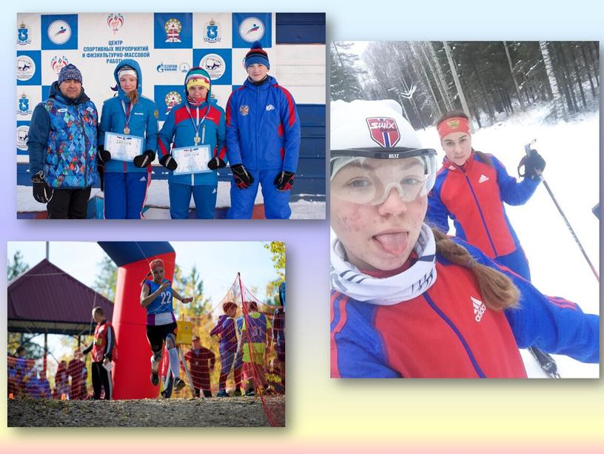

Slide 31
Парад демотиваторов.
-Демативаторы – интернет-мем, который появился сравнительно недавно, тем не менее завоевал огромную популярность в виртуальном мире. Почему? -Во-первых, ленивым можно использовать чужие фотографии, картинки, то есть готовый продукт. Людям творческим можно самим поработать в качестве фотографа. И всё же самое главное в «демотиваторном» искусстве – это остроумие. -Итак, приглашаем всех желающих принять участие в этой рубрике. Присылайте свои работы. Авторы самых интересных получат призы. Приветствуются также интересные находки из Интернета.

Slide 43
ЕСЛИ МАМЫ ДОМА НЕТ, ПРИГОТОВЛЮ САМ ОБЕД
Если вы покупаете колбасу и сыр уже нарезанными – вообще секундное блюдо. Складываем сыр и колбасу таким образом: колбаса-сыр-колбаса. Этот « пакет» в кляр и на сковороду – по 30-40 секунд на каждую сторону. Если есть время и желание, то сверху на готовые « оладушки» вылить смесь чеснока с майонезом, можно также любой острый соус. Приятного вам всем аппетита! Быстрым своим коронным рецептом с вами поделилась я, ученица 6 б класса, Мухидинова Уузада Дорогие ребята! Мы объявляем конкурс на лучший рецепт месяца. Ждем все ваши рецепты, желательно с фотографиями. Нам хотелось бы, чтобы рецепты ваших блюд были простыми в исполнении, не требовали больших финансовых затрат, но при этом будет учитываться внешний вид вашего кулинарного шедевра. Удачи вам! Ведущая рубрики – Бейбутова Эмилия, 8 б класс.

Slide 44
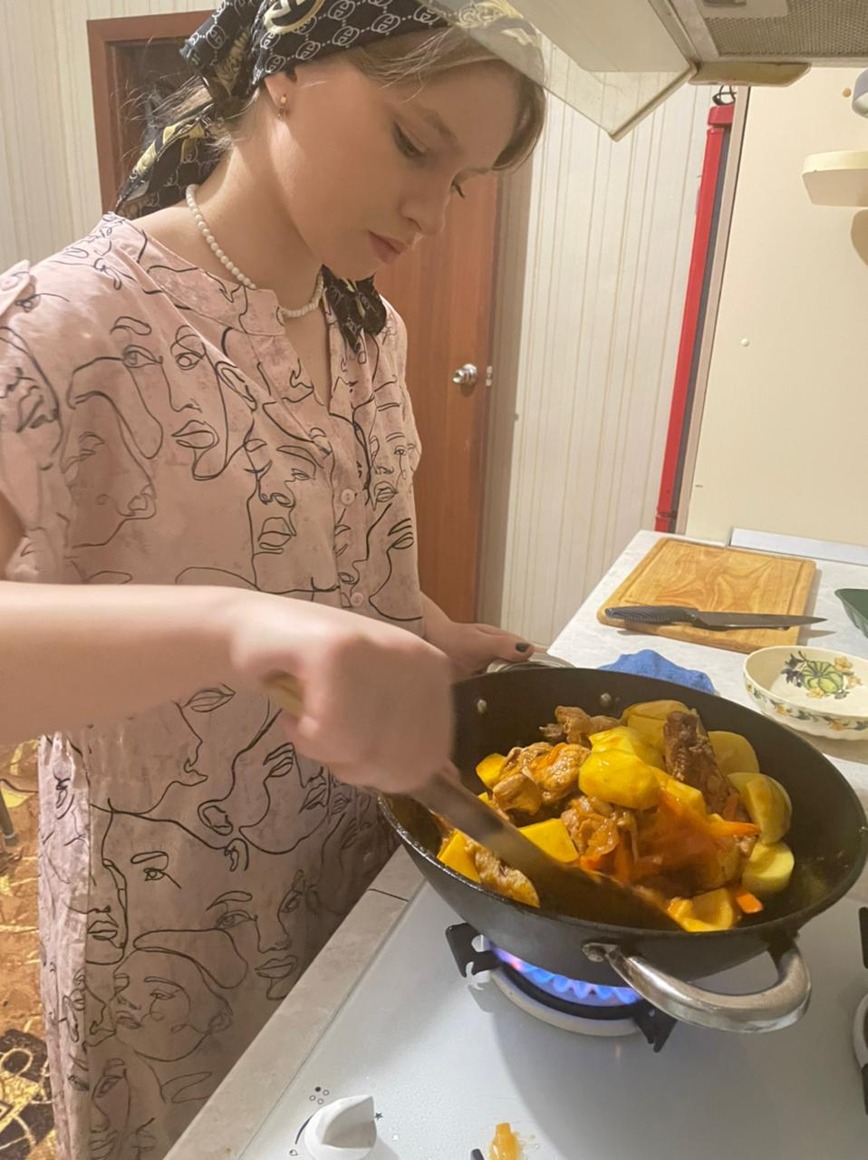

Slide 45
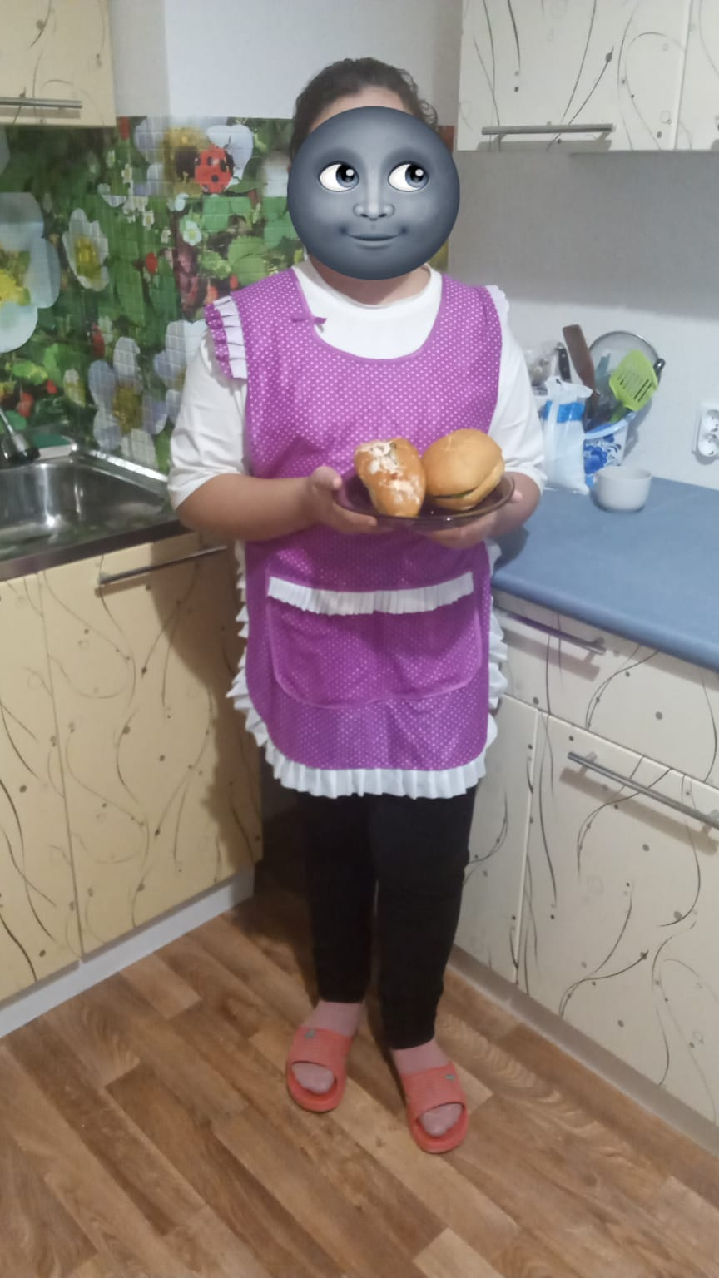

Slide 46
МОДА. СТИЛЬ.
Не зная броду, не лезьте в моду. Мода - это популярность, господство какого-либо вкуса или стиля в какой-то определенной сфере. Например, в сфере шитья готовой одежды. Мода преходяща, то есть она имеет свойство меняться. Сегодня модны пуховые куртки со светящимися полосками. А завтра уже мода меняется, становятся модны стеганые пальто с готическими рисунками и завитушками. Стиль – это несколько другое. Это не мода. Стиль – это определенный акцент, образ, который соответствует вкусу человека. Стиль выражается в одежде, обуви, мебели, домашней обстановке, архитектуре зданий и других строений. И еще много в чем может выражаться стиль. «Стильный» не означает «модного». Хотя и то, и другое слово часто говорится как комплимент человеку. Например, «Ты такой стильный!».

Slide 47
Стильный 2022-й год
Сочетание практичности и неповторимости стиля внесут костюмы-двойки. Костюмы - двойки, а не « удовлетворительно» по предметам. В наших северных условиях костюмы из таких натуральных материалов всегда удобны и комфортны. Мне отрадно отметить, что в нашей школе введена единая форма одежды. Любо смотреть друг на друга. Внешний вид обязывает стать лучше, в поведении учащихся не просматривается ничего плохого. На переменах очень достойно ведут себя девочки и мальчики родной моей школы. Я думаю, что эта моя небольшая статья даст вам возможность выбрать себе новогодний наряд. Ребята! Девчата! Достаньте из шкафов все свои ремни, придумайте себе новые из подручных средств, добавьте в свои аксессуары ярких тонов. Ныне в моде важный аксессуар-маски. Их можно заказать у наших прекрасных девочек, занятых полезным делом на уроках технологии. Пусть Новый стильный 2017-й год принесет всем вам только радость. Будьте всегда на позитиве, радуйтесь каждой мелочи. Веселых всем вам новогодних каникул! Искужин Ислам 8 б класс\

Slide 48
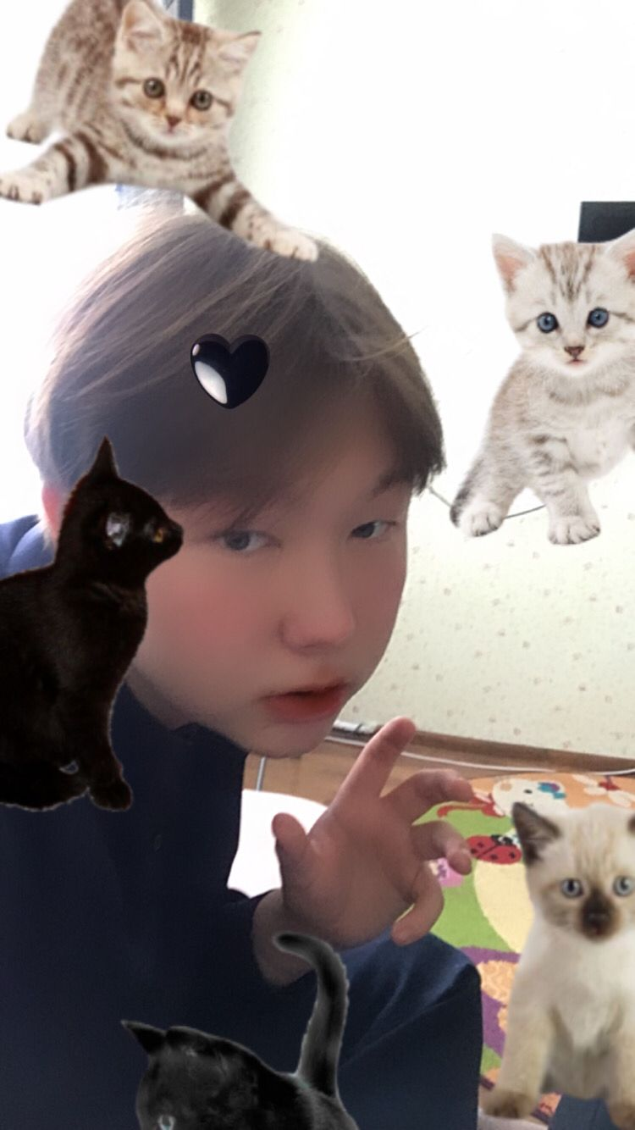

Slide 49
Лайфхак для учителей
Учитель! Чтоб без нервов жить, Смотря на детские проказы, С тоской можешь ты не быть , Но с юмором ты быть обязан. В России две беды: - тся и -ться. Человеку свойственно ошибаться, особенно на диктанте по русскому. По статистике, каждая третья кошка мечтает после смерти стать скелетом в кабинете биологии. Порядок в школе обычно обеспечивают три богатыря: физрук, трудовик и учитель ОБЖ.

Slide 50
БЮРО НАХОДОК
Вчера на скамейке в фойе первого этажа найден телефон-фонарик. Сначала мы подумали, что его специально оставили на этой скамье, но когда заиграла мелодия вызова…ТАК НЕ БЫВАЕТ НА СВЕТЕ,ЧТОБ БЫЛИ ПОТЕРЯНЫ ДЕТИ…, мы решили, что его, это маленькое чудо, ищут. Это чудо из серии NOKIA ждет своего хозяина в редакции школьной газеты.. Кабинет 1-3, 1 этаж. Также коротает свое время рядом с NOKIA правая варежка, кстати, мужская. Рисунок на ней актуальный- наши северные олени. Вещь не новая, но наверняка, она дорога хозяину. Редакция нашей газеты принимает ваши бесплатные объявления, мы готовы вам помочь в любых ваших обращениях.

Slide 51
Редактор электронной школьной газеты-Индирбаева .Э.А. Художественные редакторы : Аджиахмедова Аида , Хамидов Диербек . Ведущие рубрик: Алиева Захра, Постолов Александр, Солтанбекова Амина , Бейбутова Эмилия , Искужин Ислам. Телефон: 89224606283 e-mail: kapoy@mail.ru

